Slide 1

Интегрированный урок литературы и психологии
«Я и другие»
(По произведению М.Горького «Старуха Изергиль»)
Педагог Гуня Р.В., психолог Клименко И.В.

Slide 2


Slide 3
Психолог Н. Козлов предлагает такую таблицу, различающую людей по способу и направленности их жизни:
Забота (в первую очередь) | За свой счет | За счет других
О себе
О людях и жизни

Slide 4
ЭГОИЗМ
отношение, когда человек думает только (или преимущественно) о своих личных интересах и своей выгоде, а об интересах других не думает (или думает в последнюю очередь). Когда всё, связанное с ним, ему представляется более важным или интересным.

Slide 5
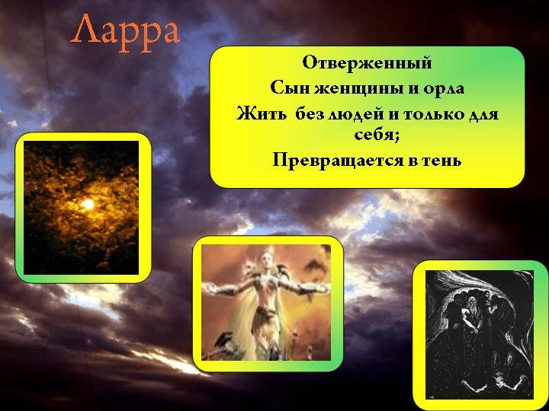

Slide 6
Психологический портрет литературного героя
- характер
- темперамент
- способности
- интересы
- эмоциональность

Slide 7
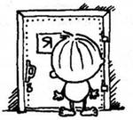
Психолог Н. Козлов предлагает такую таблицу, различающую людей по способу и направленности их жизни:
Забота | За свой счет | За счет других
О себе |  | паразит
О людях и жизни

Slide 8
Характеристики эгоизма
Я в центре всего.
Пренебрежение интересами, чувствами, достоинством, значимостью других людей.
Свобода от каких-либо обязательств перед другими.
Стремление к обладанию.
Целеустремленность эгоизма.
Конфликтность эгоизма.
Несправедливость эгоизма.
Разрушительность эгоизма.

Slide 9
АЛЬТРУИЗМ
нравственный принцип поведения, означающий способность бескорыстно жертвовать собственными интересами в пользу интересов другого человека

Slide 10

Психолог Н. Козлов предлагает такую таблицу, различающую людей по способу и направленности их жизни:
Забота | За свой счет | За счет других
О себе |  | паразит
О людях и жизни | Творец

Slide 11
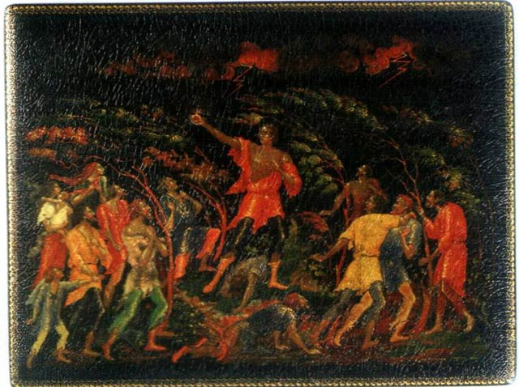

Slide 12
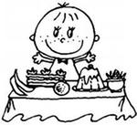
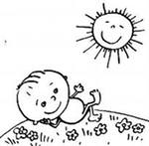
Психолог Н. Козлов предлагает такую таблицу, различающую людей по способу и направленности их жизни:
Забота | За свой счет | За счет других
О себе | потребитель | паразит
О людях и жизни | Творец | романтик

Slide 13
Результаты исследования эгоистической-альтуристической направленности 7 кл.

Slide 14
Результаты опроса учащихся
71% считают самым важным свое здоровье
10% считают, что «Все имеет смысл, пока есть Я»
10% считают свои проблемы важнее дел класса
62% огорчает недоброжелательность людей, отсутствие доброты
71% считают, что могут понять состояние другого человека и ценят это в других
67% ценят бескорыстие и стараются быть такими
88% переживают проблемы и горести родных и близких иногда больше чем свои
81% тревожит и огорчает отсутствие заботы о слабых, больных, инвалидах и пожилых

Slide 15
Вопросы классу:
1.Узнал ли ты новую и полезную для себя информацию во время урока? ( да, нет)
2. Подтолкнула ли тема урока к новым размышлениям о себе и других людях? (да, нет)
3. Оцени себя после урока, кто ты в большей степени «романтик», «творец», «потребитель», «паразит».
4. Оцени свою активность во время урока (по 5 балльной системе)
5. Оцени значимость урока, вызванный интерес ( по 5 балльной системе)

Slide 16

Всем спасибо за урок!

